Slide 1
110學年度第一學期 彈性學習成果發表
靈異刑偵小說創作及研討
觀三乙15江霈晴

Slide 2
目錄
靈異刑偵小說定義
宗旨與目的
學習成果介紹
實施策略與方法
計畫執行問題
歷程省思

Slide 3
靈異刑偵小說定義
定義
包含推理、懸疑、靈異、恐怖、非人角色等元素
多數鬼片都符合此定義
作品實例
網路劇－ 十宗罪、驅魔麵館
電視劇－吸血鬼檢察官
小說－詭案組、骷髏幻戲圖、鎮魂

Slide 4
宗旨與目的
創作目標
《命起緣生》小說之創作
創作宗旨
認識台灣廟宇文化及宗教
融入台灣本土傳說故事
投稿
FACEBOOK
POPO原創市集
全文完結後單獨印刷成冊

Slide 5
學習成果介紹
POPO原創市集文章首頁

Slide 6
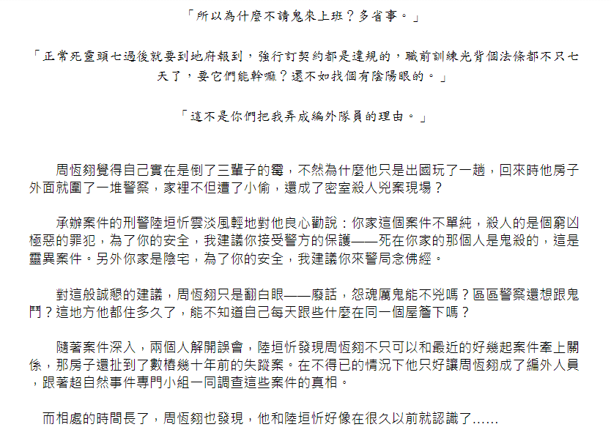
文案

Slide 7
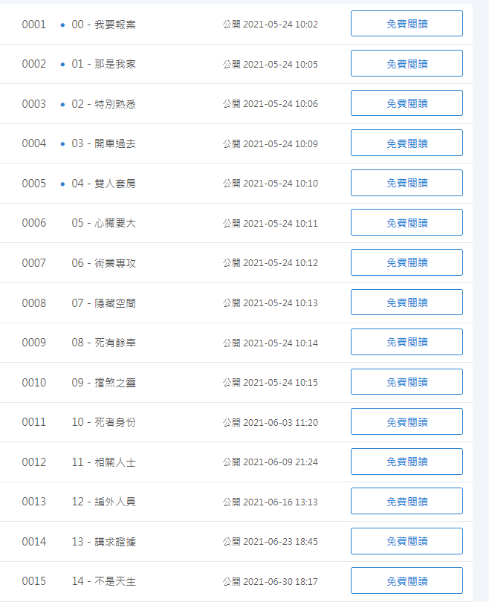
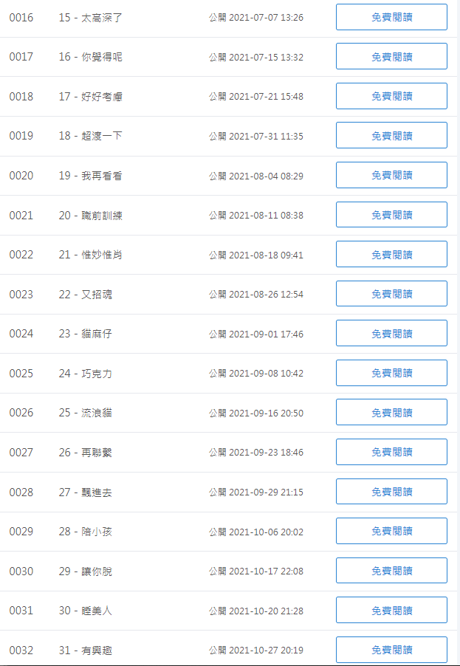
POPO原創市集文章目錄

Slide 8
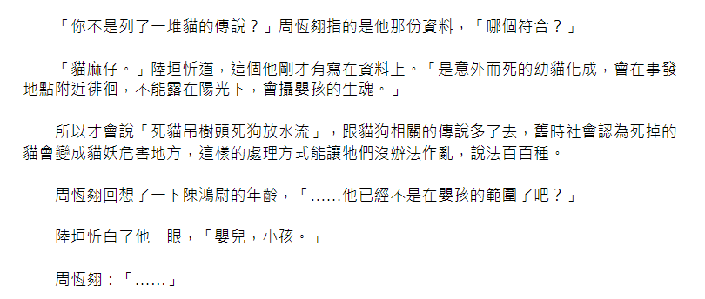
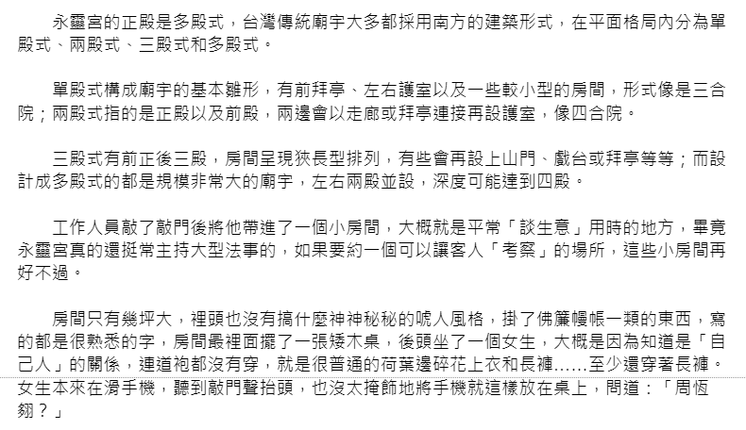
台灣本土傳說（貓麻仔）
CH.23
台灣廟宇種類（建造方式）
CH.35

Slide 9
事件（文章）順序
導致該事件
開篇（凶宅）
1
5
碟仙案
冤魂替死案
2
嬰靈案
6
貓麻仔
3
屍餐案
二號凶宅
4
7

Slide 10
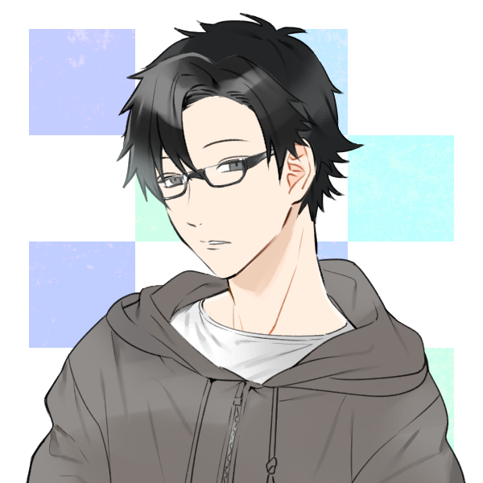
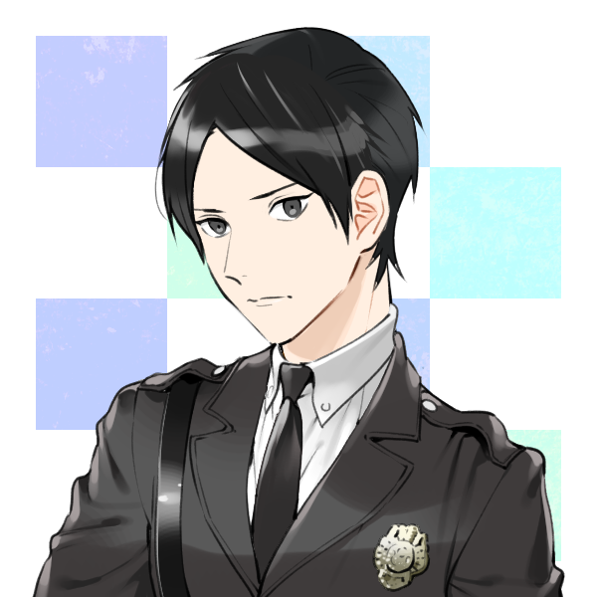
主要角色設定
姓名 | 周恆翗 | 陸垣忻
生日年齡 | 2000/07/18，26 | 1998/01/27，28
身高體重 | 178cm/66kg | 181cm/69kg
職業 | 家教老師／超自然小組編外成員 | 警察（南市超自然小組組長）
性格 | 很懶，討厭所有麻煩的人和事。不太在意形象，對於生死看得很開所以其實不怎麼肯和人深交。 拿得起放得下，錯了就會承認會道歉，除非錯的是對方不然不會堅持己見。 通常是自己好就好，沒什麼底線，只要不妨害到別人什麼事都做得出來。 | 固執小心眼愛記仇脾氣差又有潔癖強迫症，對真正討厭的人連回嘴都懶，會直接無視，所以能拌嘴的基本上都是感情還不錯的。 怕麻煩但有責任感，堅持的事會負責到底。沒什麼同理心，會習慣性地對陌生人防備。

Slide 11
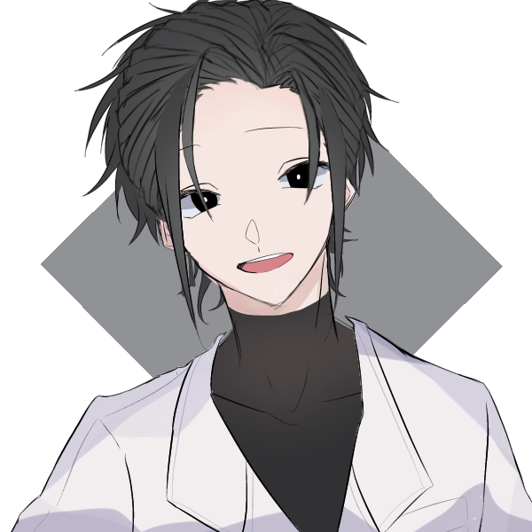
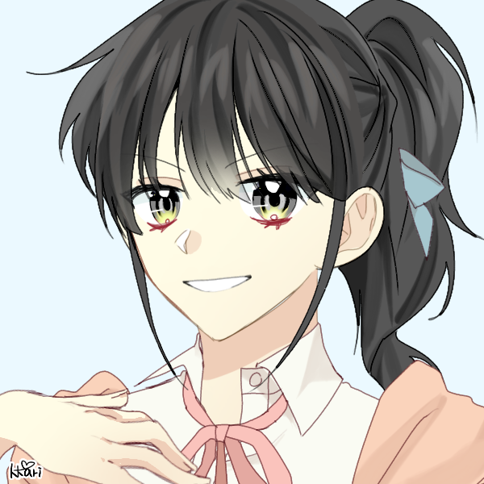
主要角色設定
姓名 | 江平書 | 薛盈溫
生日年齡 | 1998/05/19，28 | 1999/05/14，27
身高體重 | 177cm/64kg | 166cm/53kg
職業 | 南市超自然小組專用法醫 | 警察（南市超自然小組組員）
性格 | 喜歡熱鬧，對於交朋友很有一套，擅長調節氣氛，對於在意的人會很認真地放在心上。 接受能力很強大，沒出現過適應不良的情況。別人說什麼都能信，但自己也會思考過，不是盲從。 | 看著大咧咧的但其實很細心，對於人情緒的體察很敏感，對身旁的朋友同事都很熱情。 喜歡好看的男孩子，吃貨一個，膽子很大，是隊內唯一敢跟陸垣忻叫板的人，每天午餐的揪團者。

Slide 12
實施策略與方法
策略
自主學習課堂時間
圖書館三樓大閱讀區創作（手機記事本）
自主學習課外時間
成果PPT
成果海報
網路發布
方法
實務創作法（文字創作）
資料蒐集法（資料查詢及彙整）

Slide 13
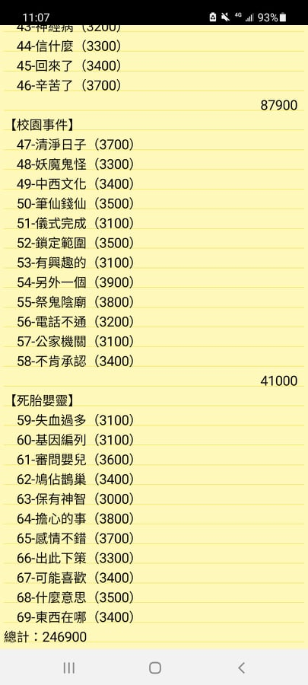
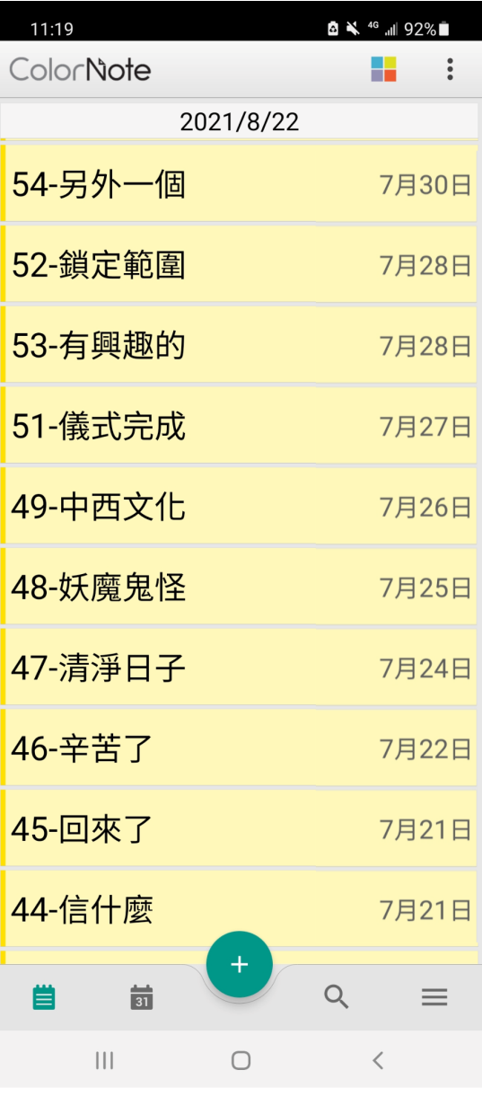
手機記事本檔案

Slide 14
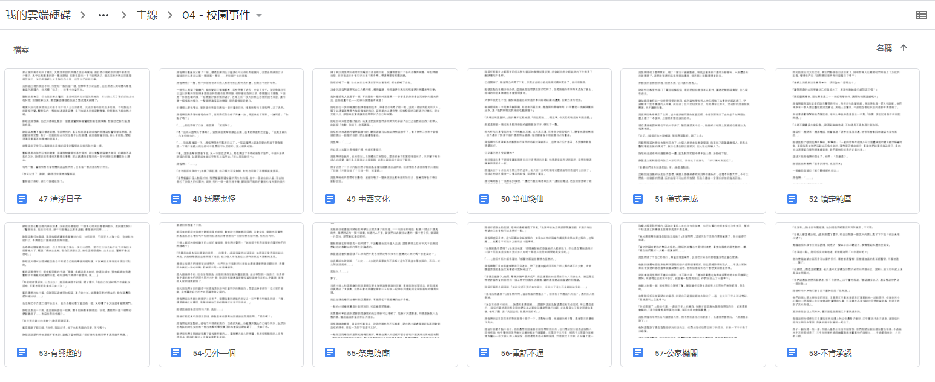
雲端硬碟檔案目錄

Slide 15
計畫執行問題及進度
由於是延續上學期的成果，且上學期的課程並不完整，花了一點時間重新規劃
因還須製作PPT和海報，需要貼補非常多的私人時間完成進度
當初設想大綱時過於草率，和實際成品有落差
目前已在收尾階段，可能會接續寒假或下學期

Slide 16
歷程省思
節奏及打字速度比起上學期有進步
多了思路手稿，不像上學期想到哪寫到哪
完整的創作需要多方思考及學習
「彈性學習」是課程，除了成果還需要拿出「學習」的證明，非只有成果

Slide 17
Thanks for Listening

